Slide 1




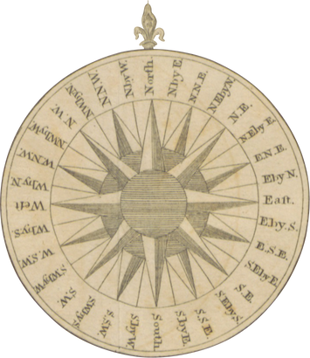


ĐẢNG LÃNH ĐẠO HAI CUỘC KHÁNG CHIẾN CHỐNG NGOẠI XÂM, HOÀN THÀNH GIẢI PHÓNG DÂN TỘC, THỐNG NHẤT ĐẤT NƯỚC (1945 - 1975)
Chương 2

Slide 2

Xây dựng và bảo vệ chính quyền cách mạng
1945 - 1946
Sự lãnh đạo của Đảng đối với
cách mạng hai miền Nam - Bắc (1954 - 1965)
Đường lối kháng chiến toàn quốc
và quá trình tổ chức thực hiện (1946 - 1950)
Lãnh đạo cách mạng cả nước
(1965 - 1975)
Lãnh đạo xây dựng, bảo vệ
chính quyền cách mạng, kháng chiến chống thực dân Pháp xâm lược
(1945 - 1954)
Chương 2
Lãnh đạo xây dựng chủ nghĩa xã hội ở miền Bắc và kháng chiến chống đế quốc Mỹ xâm lược, giải phóng miền Nam, thống nhất đất nước (1954 - 1975)
Đẩy mạnh cuộc kháng chiến đến thắng lợi
(1951 - 1954)
Ý nghĩa lịch sử và kinh nghiệm lãnh đạo
của Đảng thời kỳ 1954 - 1975
Ý nghĩa lịch sử và bài học kinh nghiệm của Đảng trong
lãnh đạo kháng chiến chống thực dân Pháp và can thiệp Mỹ

Slide 3



II. Lãnh đạo xây dựng CNXH ở miền Bắc và kháng chiến chống đế quốc Mỹ xâm lược, giải phóng miền Nam, thống nhất đất nước (1954 - 1975)
Ý nghĩa lịch sử và kinh nghiệm lãnh đạo của Đảng thời kỳ 1954 - 1975
Ý nghĩa
Kết thúc 21 năm chống Mỹ,
30 năm chiến tranh cách mạng, 117 năm chống đế quốc
Kết thúc cách mạng dân tộc dân chủ nhân dân trên cả nước, mở ra kỷ nguyên mới cho dân tộc
Ý nghĩa
Làm thất bại âm mưu và thủ đoạn của chủ nghĩa đế quốc tiến công vào CNXH và cách mạng thế giới

Slide 4
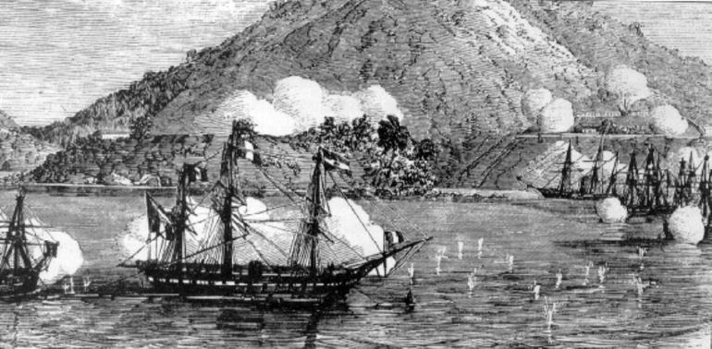
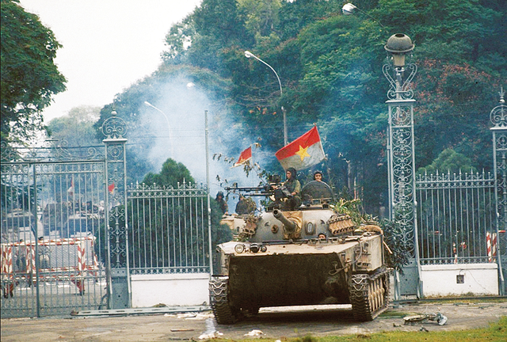
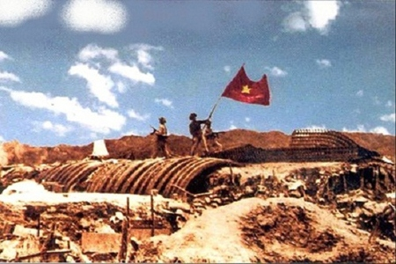

II. Lãnh đạo xây dựng CNXH ở miền Bắc và kháng chiến chống đế quốc Mỹ xâm lược, giải phóng miền Nam, thống nhất đất nước (1954 - 1975)
Ý nghĩa lịch sử và kinh nghiệm lãnh đạo của Đảng thời kỳ 1954 - 1975
Ý nghĩa
Kết thúc 21 năm chống Mỹ,
30 năm chiến tranh cách mạng, 117 năm chống đế quốc
1858 Pháp nổ súng tấn công Đà Nẵng
Cai trị, bóc lột gần 100 năm
1954 chiến thắng Điện Biên Phủ
1975 Giải phóng miền Nam
Thống nhất đất nước

Slide 5
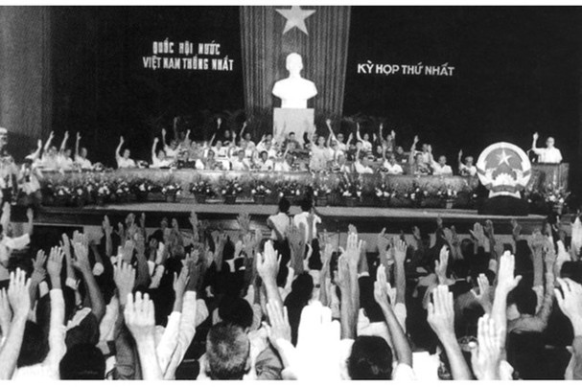
II. Lãnh đạo xây dựng CNXH ở miền Bắc và kháng chiến chống đế quốc Mỹ xâm lược, giải phóng miền Nam, thống nhất đất nước (1954 - 1975)
Ý nghĩa lịch sử và kinh nghiệm lãnh đạo của Đảng thời kỳ 1954 - 1975
Kết thúc cách mạng dân tộc dân chủ nhân dân trên cả nước, mở ra kỷ nguyên mới cho dân tộc
Ý nghĩa
1975 Giải phóng miền Nam
Thống nhất đất nước
Kỷ nguyên hòa bình, thống nhất, cùng chung nhiệm vụ chiến lược, đi lên chủ nghĩa xã hội

Slide 6
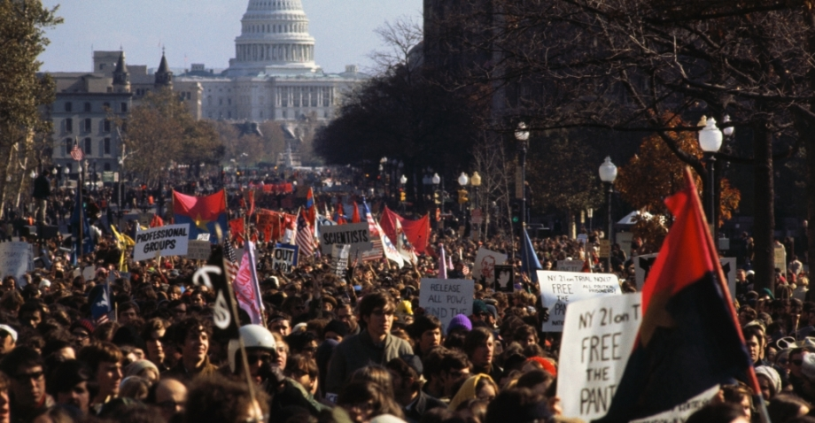
II. Lãnh đạo xây dựng CNXH ở miền Bắc và kháng chiến chống đế quốc Mỹ xâm lược, giải phóng miền Nam, thống nhất đất nước (1954 - 1975)
Ý nghĩa lịch sử và kinh nghiệm lãnh đạo của Đảng thời kỳ 1954 - 1975
Làm thất bại âm mưu và thủ đoạn của chủ nghĩa đế quốc tiến công vào CNXH và cách mạng thế giới
Ý nghĩa
Đánh bại cuộc chiến xâm lược quy mô lớn nhất, dài ngày nhất từ sau Thế chiến II, chia rẽ nước Mỹ sâu sắc nhất, làm phá sản tất cả chiến lược mới mà Mỹ thử nghiệm

Slide 7
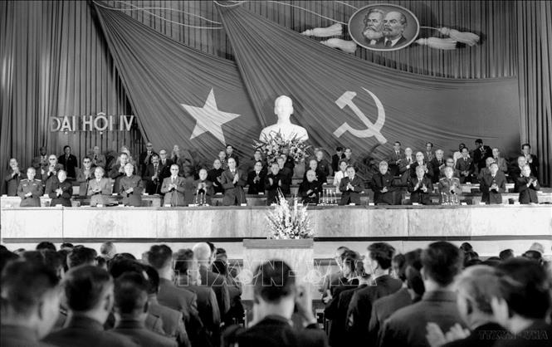
II. Lãnh đạo xây dựng CNXH ở miền Bắc và kháng chiến chống đế quốc Mỹ xâm lược, giải phóng miền Nam, thống nhất đất nước (1954 - 1975)
Ý nghĩa lịch sử và kinh nghiệm lãnh đạo của Đảng thời kỳ 1954 - 1975
Ý nghĩa
“Năm tháng sẽ trôi qua, nhưng thắng lợi của nhân dân ta trong sự nghiệp kháng chiến chống Mỹ, cứu nước mãi mãi được ghi vào lịch sử dân tộc ta như một trong những trang chói lọi nhất, một biểu tượng sáng ngời về sự toàn thắng của chủ nghĩa anh hùng cách mạng và trí tuệ con người, và đi vào lịch sử thế giới như một chiến công vĩ đại của thế kỷ XX, một sự kiện có tầm quan trọng quốc tế to lớn và có tính thời đại sâu sắc”
Ý nghĩa

Slide 8

II. Lãnh đạo xây dựng CNXH ở miền Bắc và kháng chiến chống đế quốc Mỹ xâm lược, giải phóng miền Nam, thống nhất đất nước (1954 - 1975)
Ý nghĩa lịch sử và kinh nghiệm lãnh đạo của Đảng thời kỳ 1954 - 1975
Kinh nghiệm
Giương cao ngọn cờ
độc lập dân tộc và CNXH
để tập hợp sức mạnh toàn dân
Tìm ra phương pháp
đấu tranh đúng đắn, thích hợp
Kinh
nghiệm
Công tác tổ chức chiến đấu
giỏi ở cấp bộ đảng và
chi ủy quân đội
Hết sức coi trọng
công tác xây dựng Đảng

Slide 9
II. Lãnh đạo xây dựng CNXH ở miền Bắc và kháng chiến chống đế quốc Mỹ xâm lược, giải phóng miền Nam, thống nhất đất nước (1954 - 1975)
Ý nghĩa lịch sử và kinh nghiệm lãnh đạo của Đảng thời kỳ 1954 - 1975
Kinh nghiệm
Hạn chế
Có thời điểm đánh giá so sánh lực lượng giữa ta và địch chưa thực sự đầy đủ và còn những biểu hiện nóng vội, chủ quan, duy ý chí trong xây dựng chủ nghĩa xã hội ở miền Bắc
Kinh
nghiệm

Slide 10
XIN CẢM ƠN!!!

